Slide 1
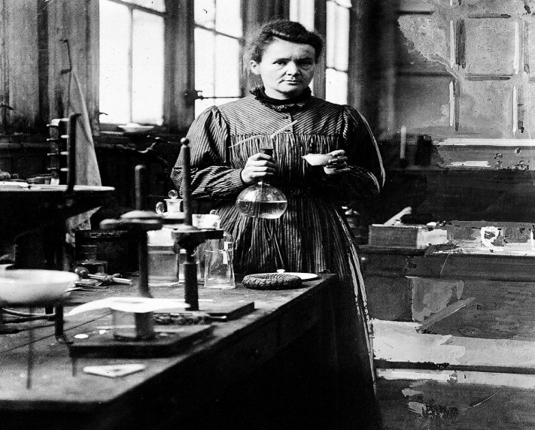
Maria Skłodowska – Curie
Zaprezentuje Weronika Podolska klasa 7

Slide 2
MŁODOŚĆ MARII
Maria Skłodowska urodziła się 7 listopada 1867 w Warszawie, znajdującej się wtedy w Królestwie Polskim, będącym częścią Imperium Rosyjskiego. Przyszła na świat w domu rodzinnym przy ul. Freta 16. Obecnie mieści się tam muzeum jej imienia, jak również siedziba Polskiego Towarzystwa Chemicznego.

Slide 3
RODZICE I RODZEŃSTWO
Matka: Bogusława Boguska, herbu Topór, nauczycielka, prowadziła pensję dla dziewcząt z dobrych domów. Zmarła na gruźlicę, gdy Maria miała 11 lat. Katoliczka. Ojciec : Władysław Skłodowski, herbu Dołęga. nauczyciel fizyki i matematyki, dyrektor dwóch gimnazjów męskich, prowadził też stancję dla chłopców. Ateista.
Rodzeństwo od lewej: Zofia, zmarła na tyfus gdy Maria miała 9 lat, Helena, nauczycielka, Maria Józef, znany warszawski lekarz, Bronisława , lekarka i działaczka społeczna, blisko związana z Marią.

Slide 4
NAUKA
Gdy Maria miała 10 lat rozpoczęła naukę na pensji dla dziewcząt, którą wcześniej prowadziła jej matka. Następnie kształciła się w III Żeoskim Gimnazjum Rządowym, które ukooczyła w 1883 roku ze złotym medalem. Kolejny rok spędziła na wsi u rodziny jej ojca, gdzie regenerowała siły fizyczne i psychiczne po bolesnych przeżyciach związanych ze śmiercią matki i siostry. Po powrocie do Warszawy udzielała korepetycji z matematyki, fizyki, języków obcych (znała polski, rosyjski, niemiecki, angielski, francuski). Wraz z siostrami Bronią i Helą wstąpiły na Uniwersytet Latający. Tam panny Skłodowskie poznały wybitnych profesorów, którzy przekazali im zakazaną przez władzę wiedzę.

Slide 5
Czym się interesowała ?
Interesowała się socjologią, matematyką, fizyką, literaturą, pisała także wiersze.

Slide 6
PO UKOŃZENIU GIMNAZJUM
Po ukończeniu nauki w gimnazjum udzielała korepetycji, zapisała się także na wykłady tajnej uczelni "Latającego Uniwersytetu", gdzie poznawała nauki przyrodnicze i socjologię. Później przez trzy lata pracowała jako guwernantka dzieci państwa Żorawskich w majątku Szczuki.
Pierwsze kroki naukowe Skłodowska stawiała w pracowni fizycznej i laboratorium chemicznym, które znajdowały się w Muzeum Przemysłu i Rolnictwa w Warszawie.

Slide 7
PROBLEM Z UNIWERSYTETEM
Ponieważ działające na terenie Polski uniwersytety nie przyjmowały kobiet, w 1891 roku Maria wyjechała do Paryża, gdzie na Sorbonie zapisała się na wydział nauk matematyczno-przyrodniczych.

Slide 8
MIŁOŚĆ ŻYCIA
W kolejnym roku poślubiła 35-letniego francuskiego fizyka Piotra Curie, którego poznała w czasie wizyty u mieszkającego w Paryżu polskiego fizyka Józefa Wierusza-Kowalskiego. Ślub odbył się w merostwie Sceaux pod Paryżem, a w podróż poślubną nowożeńcy wybrali się rowerami.Drugie nazwisko dostała właśnie po Piotrze Curie .

Slide 9
DZIECI MARII SŁODOWSKIEJ –CURIE
Pierwsza córka Marii - Irena przyszła na świat w 1897 roku. W 1935 roku także Irena, wspólnie z mężem Frederickiem Joliot-Curie, otrzyma Nagrodę Nobla za odkrycie zjawiska sztucznej promieniotwórczości. Rok później przyszła na świat druga córka małżonków Curie - Ewa, która w przyszłości, m.in. w czasie II wojny, będzie działać w Siłach Zbrojnych Wolnej Francji.

Slide 10
Nagrody i osiągnięcia marii i Piotra
W 1898 roku małżonkowie Curie odkryli wspólnie nowe pierwiastki - polon i rad. W 1903 roku za prace nad pierwiastkami promieniotwórczymi Maria i Piotr Curie wspólnie z francuskim fizykiem Henri Becquerelem otrzymali Nagrodę Nobla w dziedzinie fizyki. Drugiego Nobla Skłodowska otrzymała w 1911 roku za prace nad promieniotwórczością i odkrycie nowych pierwiastków radioaktywnych - radu i polonu

Slide 11
Strata bliskiej osoby
(Piotr Curie zmarł w 1906 roku). W 1905 roku został członkiem Francuskiej Akademii Umiejętności. Zginął w wypadku drogowym, przejechany przez konny wóz ciężarowy przy ul. Dauphine w Paryżu.

Slide 12
Uczestnictwo marii skłodowskiej curie
W 1913 roku Skłodowska-Curie uczestniczyła w otwarciu Pracowni Radiologicznej w Warszawie, a już po odzyskaniu przez Polskę niepodległości rozpoczęła starania o otwarcie w kraju Instytutu Radowego, którego wybudowanie, jak wspominała, było jej najgorętszym życzeniem. W 1925 roku Skłodowska uczestniczyła w uroczystości położenia kamienia węgielnego pod budowę Instytutu Radowego w Warszawie przy ulicy Wawelskiej. Rok później otrzymała tytuł doktora honoris causa Politechniki Warszawskiej.
W 1932 roku badaczka wzięła udział w otwarciu Instytutu. W czasie tej uroczystości zasadziła trzy pamiątkowe drzewa.

Slide 13
OSTATNIA PODRÓŻ
Podróż ta była ostatnią, którą Skłodowska odbyła do rodzinnego kraju. Zmarła w 1934 roku na skutek, jak głosił oficjalny komunikat, anemii złośliwej aplastycznej o przebiegu gwałtownym. Choroba związana była z długotrwałym wpływem na organizm badaczki szkodliwego promieniowania.

Slide 14
POGRZEB MARII SKŁODOWSKIEJ
Pogrzeb odbył się 6 lipca na cmentarzu w Sceaux. Maria spoczęła obok męża, który w 1906 roku zginął w wypadku - został przejechany przez wóz konny na jednym z najbardziej ruchliwych skrzyżowań Paryża. W 1995 roku prochy małżonków spoczęły w miejscu pochówku francuskich bohaterów narodowych - na paryskim Panteonie. Maria była pierwszą kobietą uhonorowaną w ten sposób i pierwszą osobą nie urodzoną we Francji, która tu spoczęła.

Slide 15
MUZEA UPAMIĘTNAJĄCE
Muzeum Marii Skłodowskiej-Curie znajduje się w Warszawie przy ulicy Freta, w domu, w którym wielka polska uczona przyszła na świat. Prezentowane są tu m.in. fotografie rodzinne Marii Skłodowskiej-Curie, jej pamiątki rodzinne i archiwalia dotyczące polskich chemików

Slide 16
DZIECI TALENTY
Starsza z dziewczynek poszła w ślady matki i została wybitnym naukowcem. W 1935 r. otrzymała wraz z mężem Nagrodę Nobla z chemii za odkrycie sztucznej promieniotwórczości – syntezy nowych nuklidów promieniotwórczych. W 1950 roku Uniwersytet Marii Curie-Skłodowskiej przyznał jej oraz jej mężowi tytuły doktora honoris causa. Rok później to samo zrobił Uniwersytet Jagielloński. Irène Joliot-Curie została też odznaczona francuskim Krzyżem Oficerskim Legii Honorowej.

Slide 17
Ève Curie Labouisse
kolei druga córka Marii Skłodowskiej-Curie, Ève Curie Labouisse, wykazywała zainteresowania artystyczne i literackie. Była też utalentowana muzycznie. Po śmierci matki Ève postanowiła dać wyraz swojej miłości do niej i napisała jej biografię. "Madame Curie" została wydana w 1937 jednocześnie we Francji, Wielkiej Brytanii, Włoszech, Hiszpanii, Stanach Zjednoczonych i innych krajach. W Polsce po raz pierwszy została opublikowana w 1938 pod tytułem "Maria Curie".

Slide 18
BANKNOT Z MARIĄ

Slide 19
Podsumowanie
polska fizyk i chemik, dwukrotna laureatka Nagrody Nobla. W 1891 Maria Skłodowska wyjechała z Królestwa Polskiego do Paryża, by podjąć studia na Sorbonie; następnie rozwinęła tam swoją karierę naukową. Była prekursorką nowej gałęzi chemii – radiochemii. , Warszawa
Data i miejsce śmierci: 4 lipca 1934, Mąż: Pierre Curie (od 1895 do 1906)
Nagrody: Nagroda Nobla w dziedzinie fizyki, WIĘCEJ
Dzieci: Irène Joliot-Curie, Ève Curie

Slide 20
Dziękuje za obejrzenie

